Slide 1

Asignar prerequisitos, corequisitos y restricciones
Instructivo
USSIPAN-Perú
Junio, 2026

Slide 2
Asignar pre-requisitos, co-requisitos y restricciones
01 | Overview
02 | Configuraciones
03 | Asignar prerequisitos, corequisitos y restricciones
04 | Resumen

Slide 3

Overview: Mapa de capacidades

Slide 4
Overview: Procesos de Asignar pre-requisitos, co-requisitos y restricciones
Asignar pre-requisitos, co-requisitos y restricciones
Gestionar el catálogo de cursos

Slide 5
Overview: Proceso de Asignar pre-requisitos, co-requisitos y restricciones
Asignar pre-requisitos, co-requisitos y restricciones
La inscripción de un curso puede estar condicionada por una o más asignaturas que deben haber sido cursadas y/o aprobadas antes de inscribirlos.
Puede haber cursos que se deben cursar simultáneamente.
Se puede restringir la inscripción de un curso, indicando que solo pueden inscribirlo los alumnos que cumplan con ciertas características a nivel de: escuela, programa, atributo, campus, nivel académico, carrera, cohorte, departamento
Para poder definir las restricciones de los cursos, deberán haberse creado los Programas y campos de estudio (carreras y concentraciones).

Slide 6
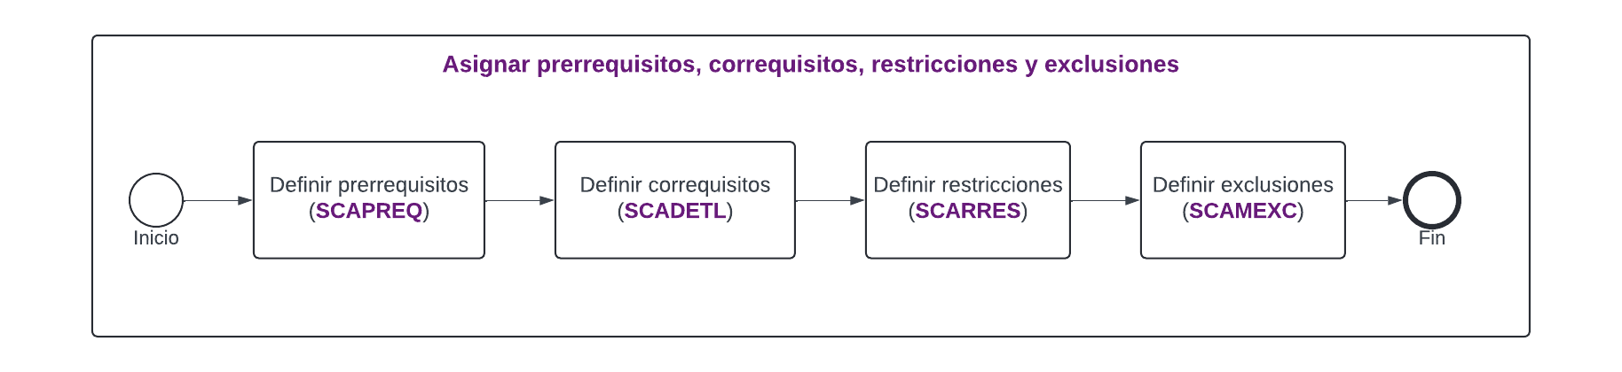
Overview: Procesos de Asignar pre-requisitos, co-requisitos y restricciones
Asignar pre-requisitos, co-requisitos y restricciones

Slide 7

Overview: Región donde aplica
Todo LAC

Slide 8
Overview: Proceso de Asignar pre-requisitos, co-requisitos y restricciones
Asignar pre-requisitos, co-requisitos y restricciones
Concepto | Descripción
Pre requisitos | Cursos que deben ser matriculados en un orden específico de acuerdo con los conocimientos que se van adquiriendo, de los cursos básicos a los más especializados
Examen de curso | Elemento que no es un curso pero que se constituye como prerequisito de una asignatura. Por ejemplo: suficiencia en idioma.
Co requisitos | Cursos que deben ser matriculados en el mismo período académico, sin posibilidad de que se tome uno y en otro período académico otro.
Restricciones | Caracterización de los cursos que determinan si un estudiante puede o no inscribirlo
Atributo | Propiedades del curso que podrían usarse para modelar los requerimientos de las mallas curriculares.

Slide 9
CONFIGURACIONES
Asignar pre-requisitos, co-requisitos y restricciones
Tablas de validación

Slide 10
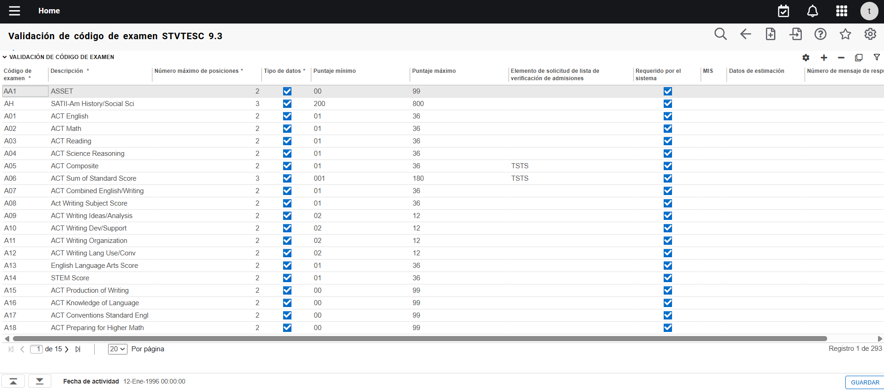
Configuraciones: STVTESC Validación de código de examen
Asignar pre-requisitos, co-requisitos y restricciones
1
5
6
2
3
4
Página destinada a la creación de los métodos educativos, la forma como se impartirán los cursos y se verán vinculados a cada tipo de horario, el proceso de creación y actualización es el siguiente:
1. Debe presionar insertar la para la creación del nuevo registro.
2. Código: Código alfanumérico de 06 caracteres que representa el código del examen
3. Descripción: Campo alfanumérico de hasta 30 caracteres que representa la descripción del examen
4. Número de posiciones: Número de posiciones requeridas para el puntaje
5. Tipo de datos: se marca si es número
6. Puntaje mínimo y Máximo que se puede obtener en el examen
7. Finalmente se deben guardar todos los registros creados.
7

Slide 11
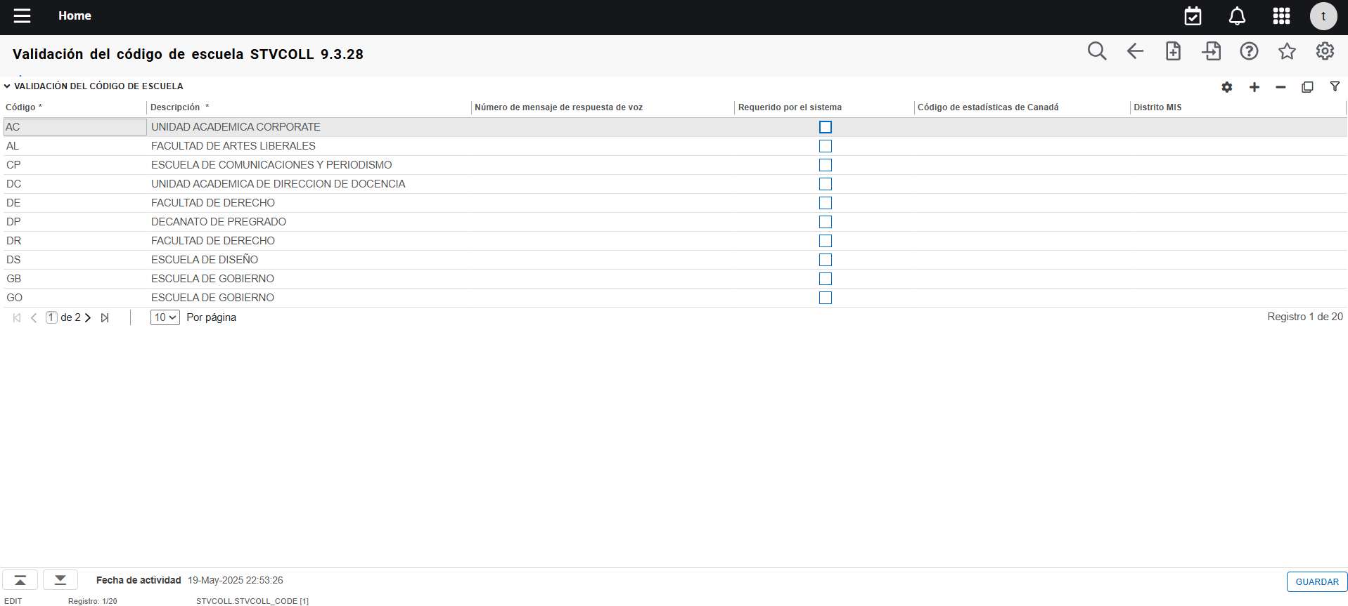
Configuraciones: STVCOLL Validación de código de escuela
Asignar pre-requisitos, co-requisitos y restricciones
1
2
3
4
5
Página destinada a la creación de las escuelas que ofrecen los programas académicos, el proceso de creación y actualización es el siguiente:
1. Debe presionar insertar la para la creación del nuevo registro.
2. Código: Código alfanumérico de 02 caracteres que representa el código definido para las escuelas
3. Descripción: Campo alfanumérico de hasta 30 caracteres que representa el nombre de la escuela señalada anteriormente.
4. Requerido por el sistema: Solo se marca para aquellos códigos que son requeridos para el funcionamiento del sistema. En este caso 00 y 99.
5. Distrito MIS: Depende de la tabla GTVDICD y corresponde al distrito/división. Este campo es opcional
6. Finalmente se deben guardar todos los registros creados.
6

Slide 12
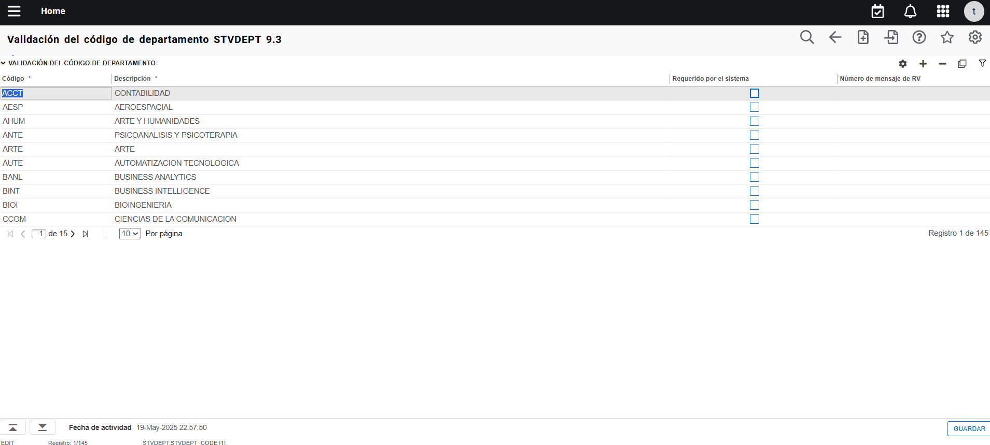
Configuraciones: STVDEPT Validación de código de departamento
Asignar pre-requisitos, co-requisitos y restricciones
1
2
3
4
5
Página destinada a la creación o actualizar los códigos de departamento tales como departamento de Historia o departamento no declarado, etc. Para el caso de CESA en la descripción se ocupa el prefijo “Area de” para identificar los departamentos que ofrecen los programas o que pueden estar asociados a un programa, curso, docente o área interna. El proceso de ingreso es el siguiente:
1. Debe presionar insertar la para la creación del nuevo registro
2. Código: Código alfanumérico de 06 caracteres que representa el código definido al departamento
3. Descripción: Campo alfanumérico de hasta 30 caracteres que representa el nombre del departamento definido anteriormente.
4. Requerido por el sistema: Debe estar marcado para el código 0000.
5. Número de mensaje de RV: Funcionalidad asociada a usar Banner integrado con un sistema de telefonía IP. No aplica
6. Finalmente se deben guardar todos los registros creados.
6

Slide 13
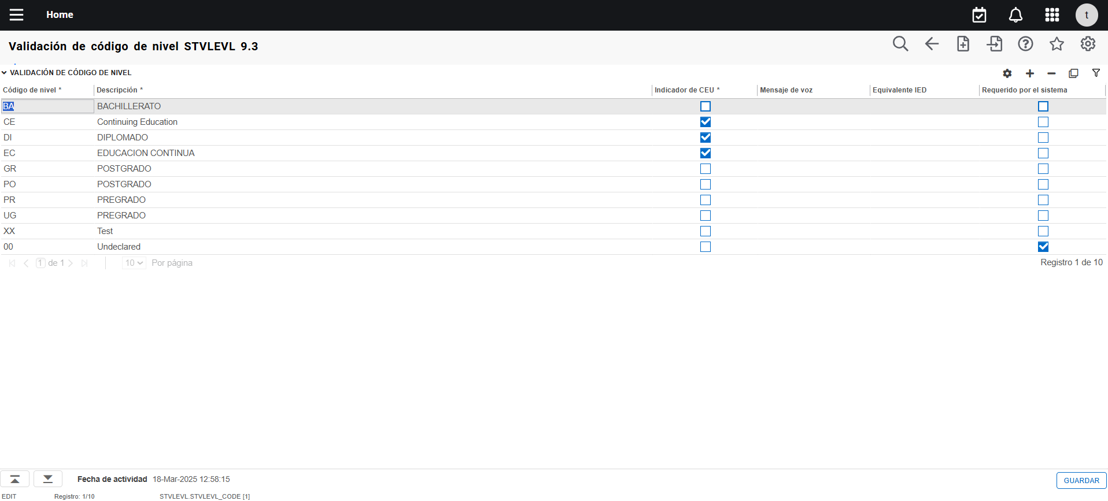
Configuraciones: STVLEVL Validación de código de nivel
Asignar pre-requisitos, co-requisitos y restricciones
1
2
3
4
Página destinada a la creación de los niveles que se asociarán a los programas y asignaturas, los niveles son Pregrado, Posgrado, Educación Continua por nombrar algunos ejemplos
1. Debe presionar insertar la para la creación del nuevo registro.
2. Código de nivel: Código alfanumérico de 2 caracteres que representa el código definido para el nivel académico.
3. Descripción: Campo alfanumérico de hasta 30 caracteres que representa el nombre del nivel definido anteriormente.
4. Requerido por el sistema: Aplica para aquellos registros requeridos por el sistema. En este caso aplica para el 00.
5. Finalmente se deben guardar todos los registros creados.
5

Slide 14
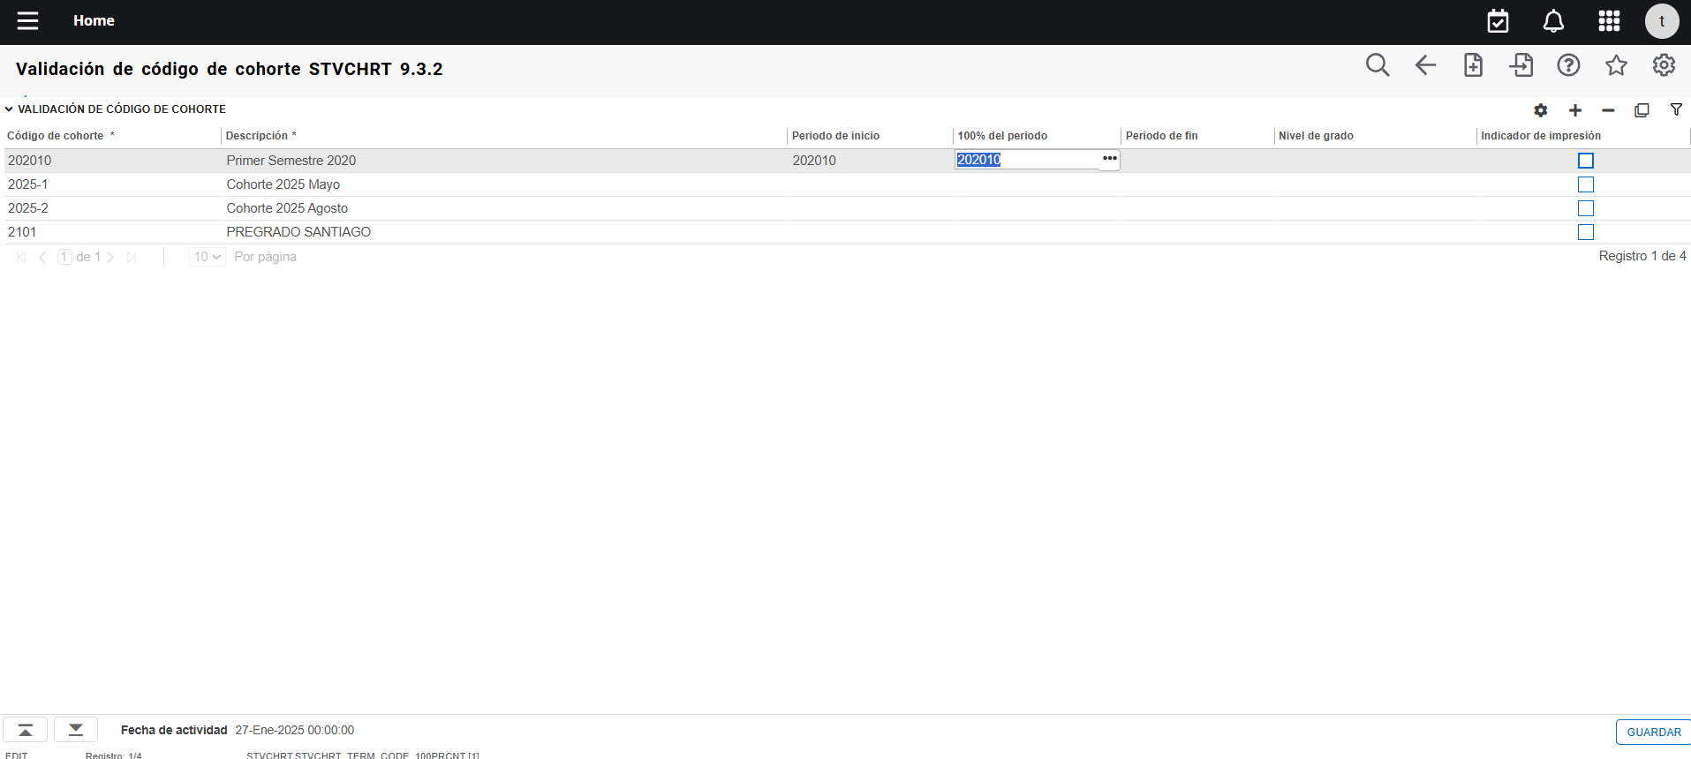
Configuraciones: STVCHRT Validación de código de cohorte
Asignar pre-requisitos, co-requisitos y restricciones
1
2
3
4
4
Página destinada a la creación del cohorte. Estos códigos representan las agrupaciones de cohorte asignadas a los alumnos basados en el criterio definido por CESA, estos códigos proveen un mecanismo de seguimiento para el reporte de Información Accesible al Alumno, el proceso de ingreso es el siguiente:
1. Debe presionar insertar la para la creación del nuevo registro.
2. Código: Código que representa el código de la cohorte
3. Descripción: Campo alfanumérico de hasta 30 caracteres que representa a la descripción de la cohorte.
4. Período de inicio y fin: Se mantiene el mismo valor
5. Finalmente se deben guardar todos los registros creados.
5

Slide 15
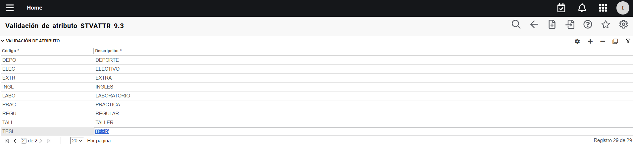
Configuraciones: STVATTR Validación de atributo
Asignar pre-requisitos, co-requisitos y restricciones
1
2
Página destinada a la creación de los atributos
1. Código: Código alfanumérico de 04 caracteres que representa el tipo de horario
2. Descripción: Campo alfanumérico de hasta 30 caracteres que representa el nombre del tipo de horario.Y

Slide 16
Asignar prerequisitos, corequisitos y restricciones
Asignar pre-requisitos, co-requisitos y restricciones
Definir prerequisitos

Slide 17
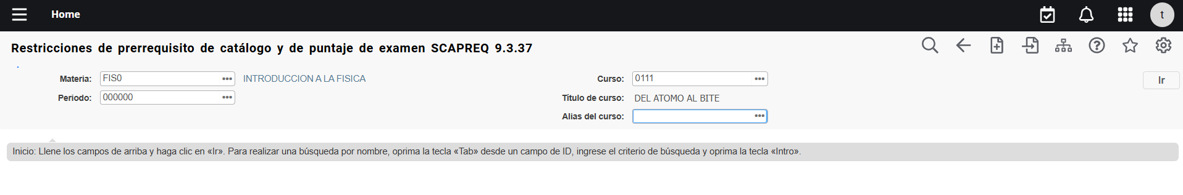
Configuraciones: SCAPREQ Restricciones de puntaje examen y prerrequisitos de catálogo
Asignar pre-requisitos, co-requisitos y restricciones
1
2
3
Para acceder a las restricciones se ingresan:
1.- La materia.
2.- El curso.
3.- El periodo
Para el curso al cual se van a generar las restricciones. Finalmente se presiona “Ir”

Slide 18
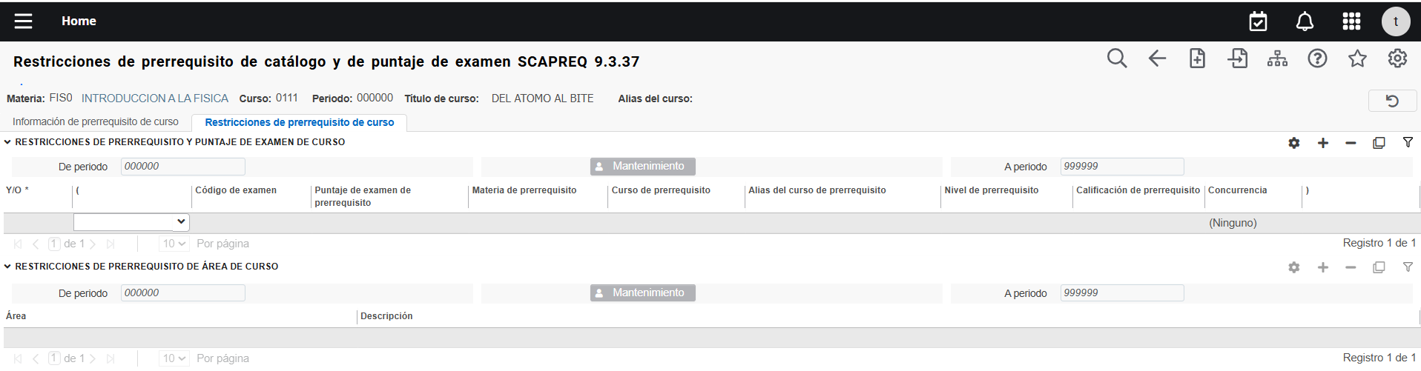
Configuraciones: SCAPREQ Restricciones de puntaje examen y prerrequisitos de catálogo
Asignar pre-requisitos, co-requisitos y restricciones
4
1
2
3
Página destinada a la creación y configuración de todos los prerrequisitos que puede tener un curso
1. código examen: Se ingresa el examen y el puntaje que es requisitos
2. Materia Curso: Se ingresan los datos de materia curso que son restricciones
3. Se ingresa la calificación de prerrequisitos
4. Se utiliza Y/O para establecer la relación entre varios requisitos

Slide 19
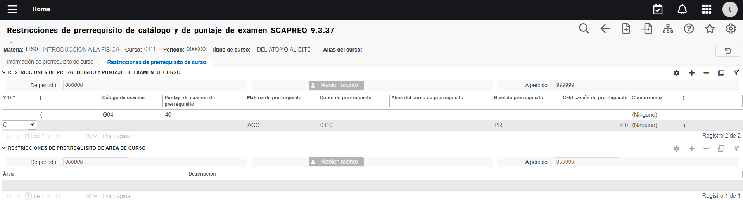
Configuraciones: SCAPREQ Restricciones de puntaje examen y prerrequisitos de catálogo
Asignar pre-requisitos, co-requisitos y restricciones
Página destinada a la creación y configuración de todos los prerrequisitos que puede tener un curso.
Si los pre requisitos son más de uno, se debe indicar la lógica “y” / “o” según corresponda entre registros.
Utilice los campos “(“ y “)” para iniciar y finalizar una agrupación de prerequisitos.

Slide 20
Asignar prerequisitos, corequisitos y restricciones
Asignar pre-requisitos, co-requisitos y restricciones
Definir equivalencias

Slide 21
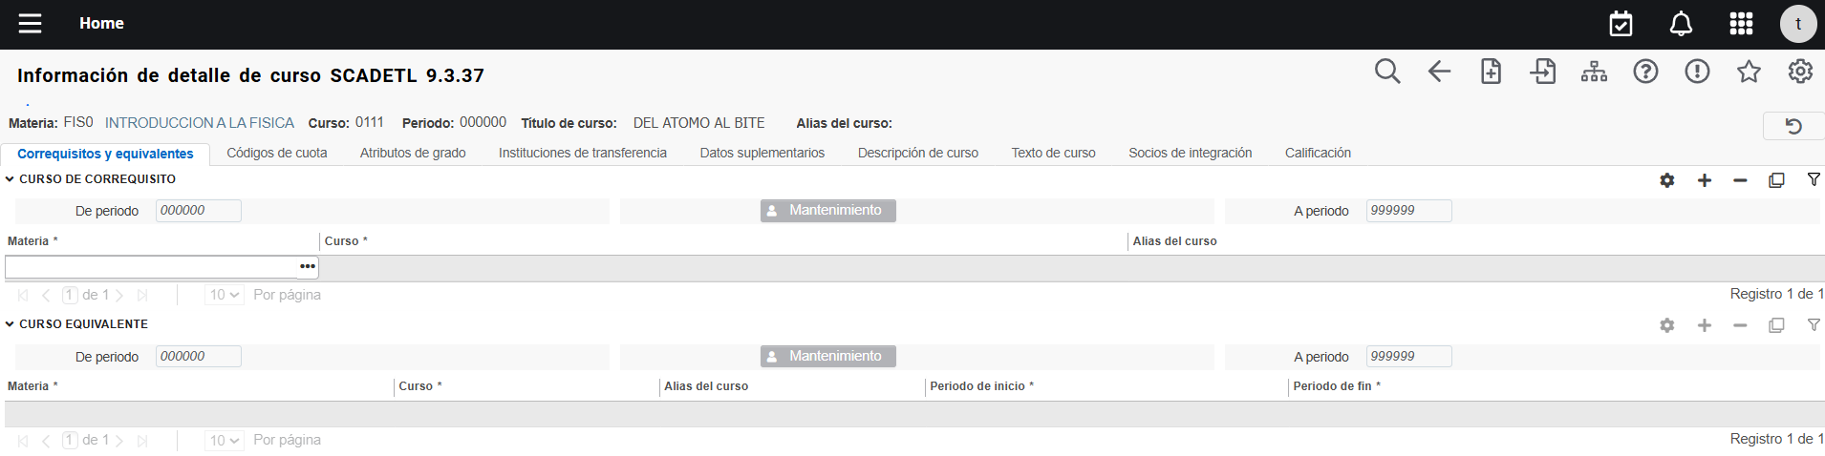
Configuraciones: SCADETL Información detallada del curso
Asignar pre-requisitos, co-requisitos y restricciones
1
2
Pestaña correquisitos y equivalentes:
1. Materia (Correquisito): Se ingresan los cursos que son correquisitos o simultáneos
2 .Materia (Equivalente): Se ingresa la materia curso que es equivalente

Slide 22
Asignar prerequisitos, corequisitos y restricciones
Asignar pre-requisitos, co-requisitos y restricciones
Definir restricciones

Slide 23
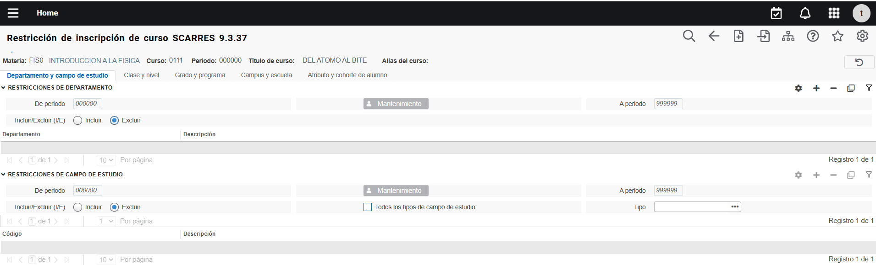
Configuraciones: SCARRES Restricciones de inscripción a curso -
Asignar pre-requisitos, co-requisitos y restricciones
1.1
1.2
2.1
2.2
Departamento y campo de estudio
RESTRICCIONES DE DEPARTAMENTO
1.1 Incluir/Excluir: Según necesidad de la institución.
1.2- Departamento y descripción: Se incluye o excluye los departamentos que pueden inscribir los cursos programados en este NRC. Viene de tabla STVDEPT
RESTRICCIONES DE CAMPO DE ESTUDIO
2.1 Incluir/Excluir: Según necesidad de la institución.
2.2- Código y descripción: Se incluye o excluye los campos que pueden inscribir los cursos programados en este NRC. Viene de tabla STVMAJR

Slide 24
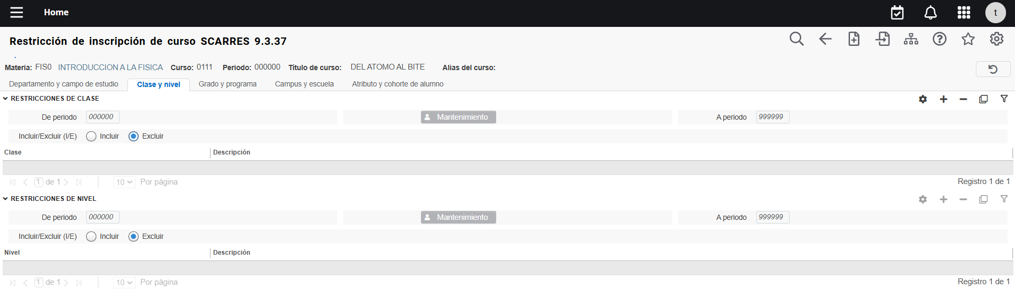
Configuraciones: SCARRES Restricciones de inscripción a curso
Asignar pre-requisitos, co-requisitos y restricciones
1.1
1.2
2.1
2.2
RESTRICCIONES DE CLASE
1.1 Incluir/Excluir: Según necesidad de la institución.
1.2 Clase y Descripción: Se incluye o excluye los estudiantes que tengan la clase configurada Viene de tabla STVCLAS
RESTRICCIONES DE NIVEL
2.1 Incluir/Excluir: Según necesidad de la institución.
2.2Nivel y Descripción: Se incluye o excluye los estudiantes que tengan el nivel configurado. Viene de tabla STVLEVL

Slide 25
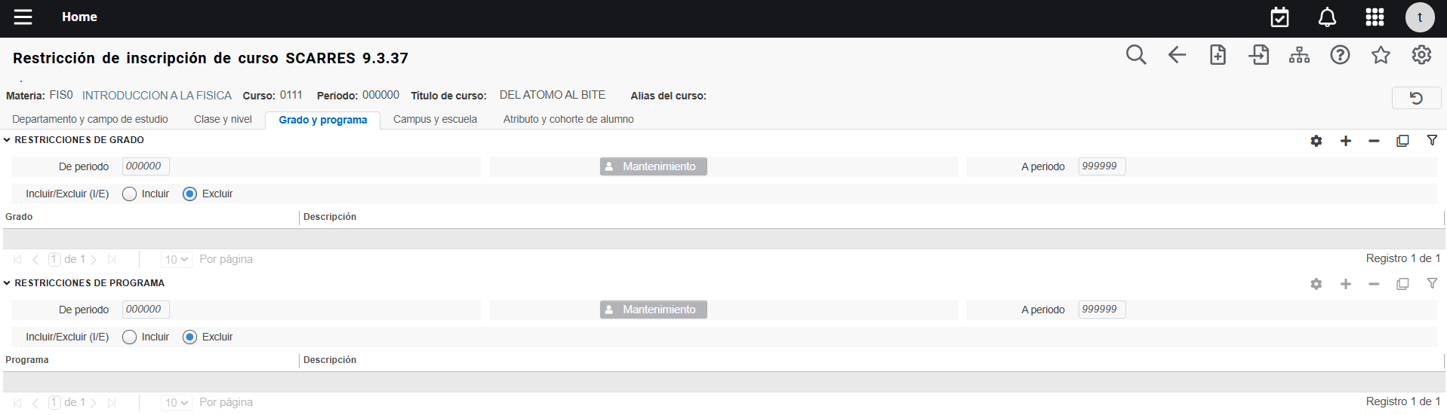
Configuraciones: SCARRES Restricciones de inscripción a curso
Asignar pre-requisitos, co-requisitos y restricciones
1.1
1.2
2.1
2.2
RESTRICCIONES DE GRADO
1.1 Incluir/Excluir: Según necesidad de la institución.
1.2 Grado y Descripción: Se incluye o excluye los estudiantes que tengan el grado configurado. Viene de tabla STVDEGC
RESTRICCIONES DE PROGRAMA
2.1 Incluir/Excluir: Según necesidad de la institución.
2.2 Programa y Descripción: Se incluye o excluye los estudiantes que tengan el programa configurado.. Viene de tabla SMAPRLE

Slide 26
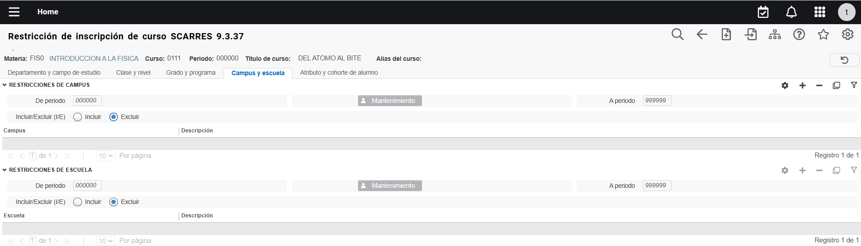
Configuraciones: SCARRES Restricciones de inscripción a curso
Asignar pre-requisitos, co-requisitos y restricciones
1.1
1.2
2.1
2.2
RESTRICCIONES DE CAMPUS
1.1 Incluir/Excluir: Según necesidad de la institución.
1.2 Campus y Descripción: Se incluye o excluye los estudiantes que tengan campus configurado. Viene de tabla STVCAMP
RESTRICCIONES DE ESCUELA
2.1 Incluir/Excluir: Según necesidad de la institución.
2.2 Escuela y Descripción: Se incluye o excluye los estudiantes que tengan la escuela configurada. Viene de tabla STVCOLL

Slide 27
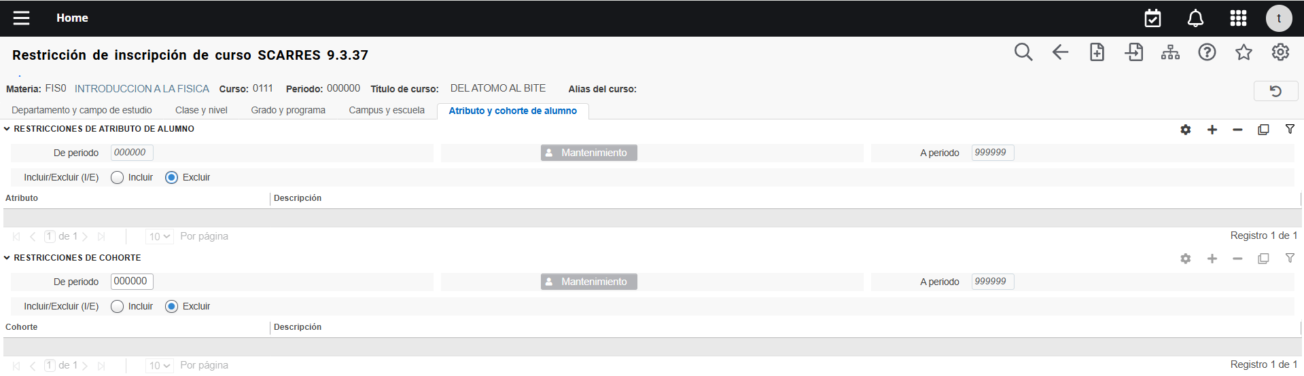
Configuraciones: SCARRES Restricciones de inscripción a curso
Asignar pre-requisitos, co-requisitos y restricciones
1.1
1.2
2.1
2.2
RESTRICCIONES ATRIBUTO
1.1 Incluir/Excluir: Según necesidad de la institución.
1.2 Atributo y Descripción: Se incluye o excluye los estudiantes que tengan el atributo configurado. Viene de tabla STVATTS
RESTRICCIONES DE COHORTE
2.1 Incluir/Excluir: Según necesidad de la institución.
2.2 Cohorte y Descripción: Se incluye o excluye los estudiantes que tengan la cohorte ingresada en la configuración. Viene de tabla STVCHRT

Slide 28
RESUMEN
Asignar pre-requisitos, co-requisitos y restricciones
Asignar pre-requisitos, co-requisitos y restricciones
Los cursos que son pre requisitos para la inscripción de una asignatura se cargan a través de la página SCAPREQ
Si los cursos deben inscribirse simultáneamente, se catalogarán como co requisitos en la página SCADETL.
Las restricciones de inscripción de cursos pueden definirse bajo criterios de inclusión o exclusión de alumnos que pertenezcan a determinados elementos como: escuela, programa, atributo, campus, nivel, carrera, cohorte, departamento

Slide 29


MUCHAS GRACIAS
Claudio Paredes Davis
claudio.paredes@ellucian.com

